Slide 1
PHÒNG GIÁO DỤC VÀ ĐÀO TẠO QUẬN LONG BIÊN
MĨ THUẬT LỚP 2
Chủ đề 4: Khu rừng nhiệt đới
Bài 4: Chú hổ trong rừng (T1)

Slide 2
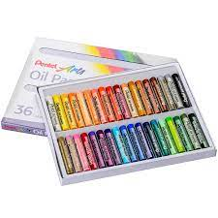
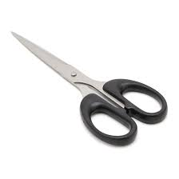
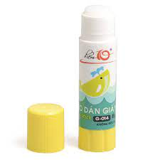
ĐỒ DÙNG HỌC TẬP
Giấy màu, bìa màu, vỏ hộp,…
Kéo, keo dán, băng dính.

Slide 3
YÊU CẦU CẦN ĐẠT
Nêu được đặc điểm về hình dáng, màu sắc của con hổ.
2. Cắt được hình ảnh con hổ bằng giấy màu.
3. Giới thiệu, chia sẻ và nêu cảm nhận về sản phẩm của mình.

Slide 4
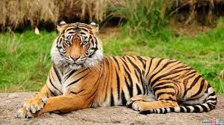
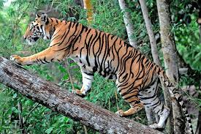
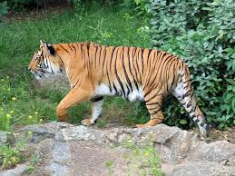
1. KHÁM PHÁ
Em hãy miêu tả về hình dáng, màu sắc của con hổ?
Các con hổ đang làm gì?
1
2
3
GHI NHỚ
Con hổ rất to lớn và có một bộ lông màu đỏ cam vằn đen trông rất đẹp. Con hổ có bốn chân, hai cái tai nhỏ xinh trên đầu, đôi mắt tròn, màu xanh lục như hai viên bi ve, hàm răng trắng, nhọn, …

Slide 5
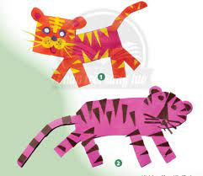
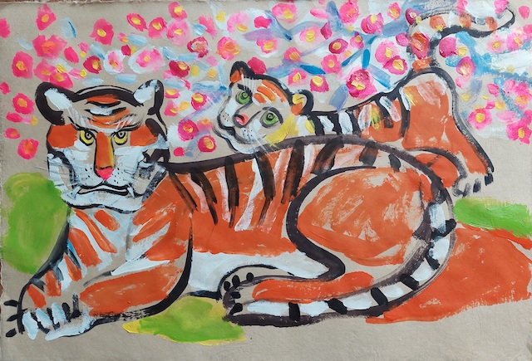
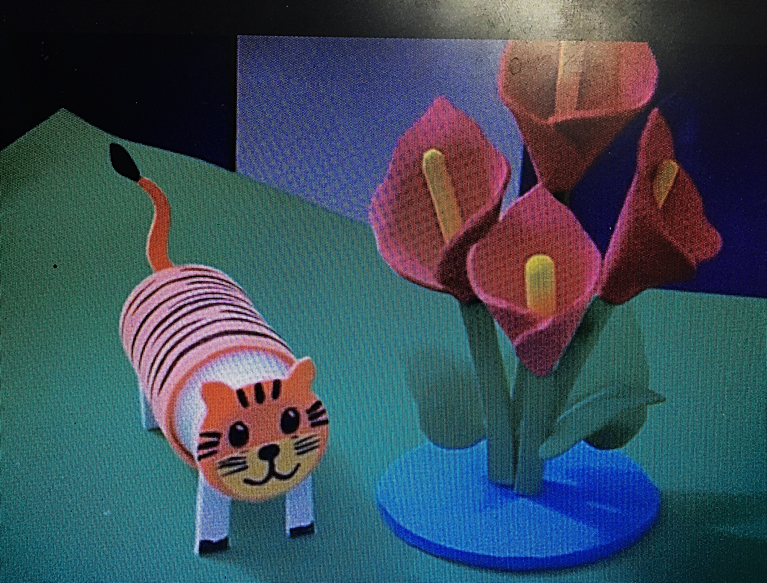
2. KIẾN TẠO KIẾN THỨC KĨ NĂNG
Có nhiều cách tạo hình con hổ như cắt dán giấy màu, vẽ, nặn,tạo hình bằng vỏ hộp..
Cắt dán giấy màu
Tranh vẽ con hổ
Tạo hình con hổ bằng
vỏ hộp

Slide 6
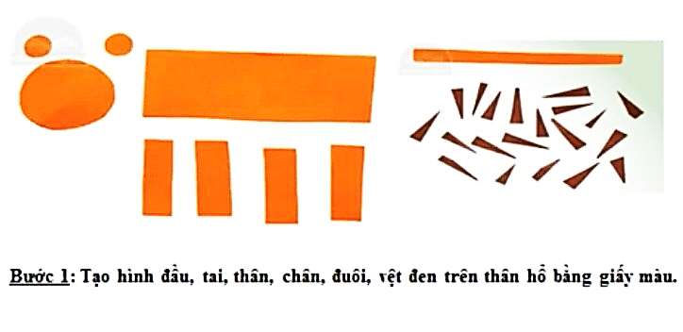
HƯỚNG DÃN CẮT DÁN CON HỔ BẰNG GIẤY MÀU

Slide 9
GHI NHỚ
HƯỚNG DẪN CẮT DÁN CON HỔ BẰNG GIẤY MÀU

Slide 10
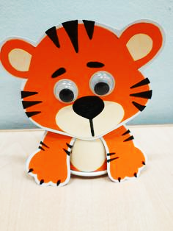
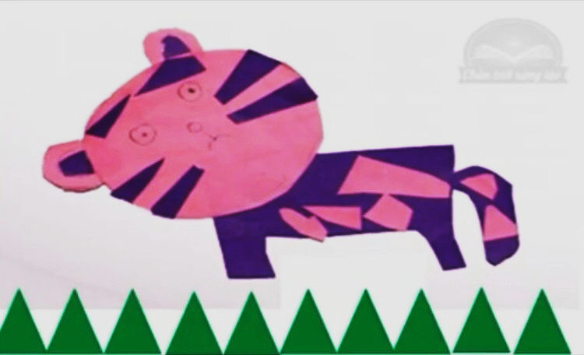
Sản phẩm tham khảo

Slide 11
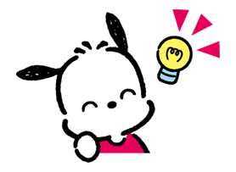
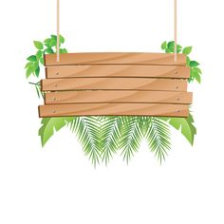
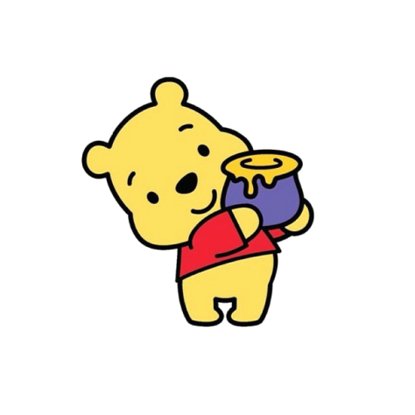
3. LUYỆN TẬP – SÁNG TẠO
Em hãy cắt dán chú hổ bằng giấy màu theo ý thích .

Slide 12
4. PHÂN TÍCH – ĐÁNH GIÁ
Hãy chia sẻ về sản phẩm của mình với bố mẹ và người thân trong gia đình nhé!

Slide 13
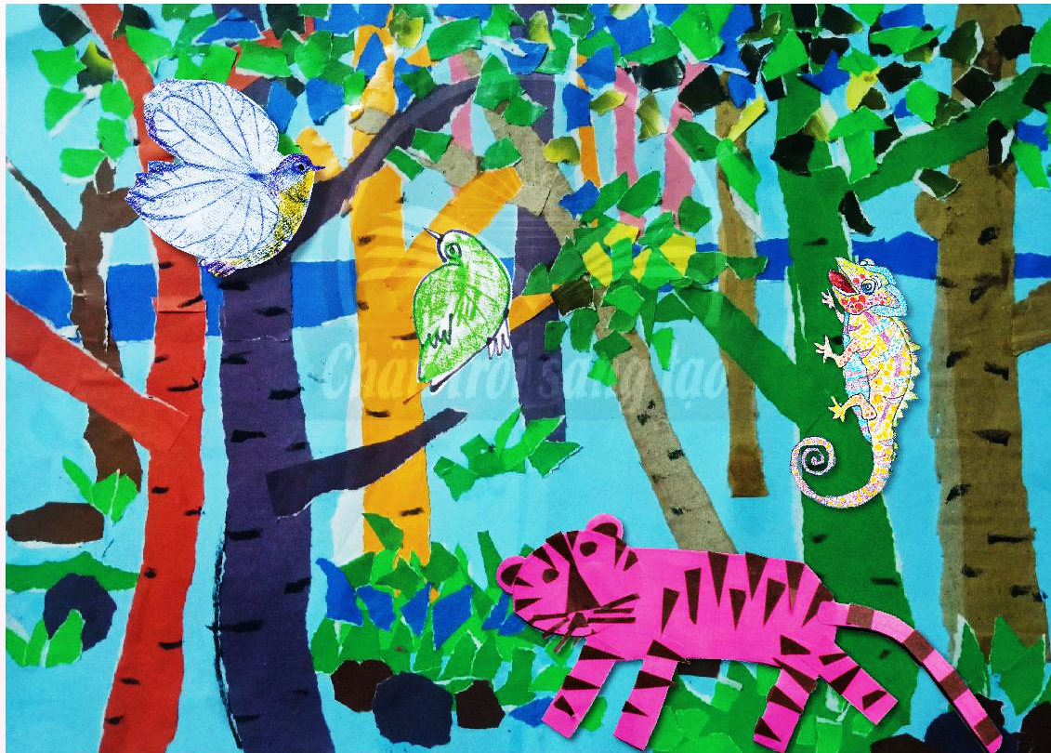
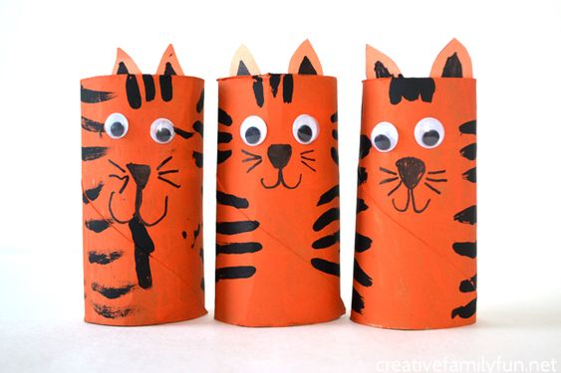
5. VẬN DỤNG – PHÁT TRIỂN
- Các con có thể tạo cho chú hổ một khu rừng có nhiều cây
- Có thể tạo chú hổ từ cốc giấy, làm ống cắm bút…

Slide 14
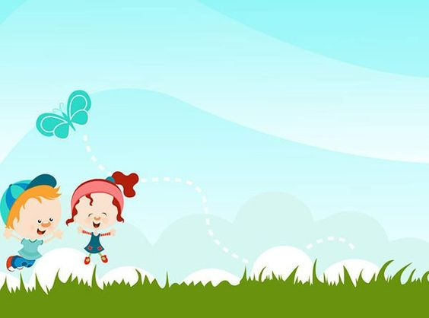
DẶN DÒ
Chúc các con làm bài thật tốt và nhớ nhờ bố mẹ chụp lại sản phẩm và gửi cho thầy, cô giáo nhé !

